Slide 1


PHÒNG GIÁO DỤC VÀ ĐÀO TẠO QUẬN LONG BIÊN TRƯỜNG MẦM NON HOA HƯỚNG DƯƠNG
BÀI GIẢNG
Ghép thành cặp các đối tượng có mối liên quan
PHÁT TRIỂN NHẬN THỨC_LỨA TUỔI MẪU GIÁO NHỠ
Giáo viên: Nguyễn Thị Thu Hằng
Năm học: 2022-2023

Slide 2


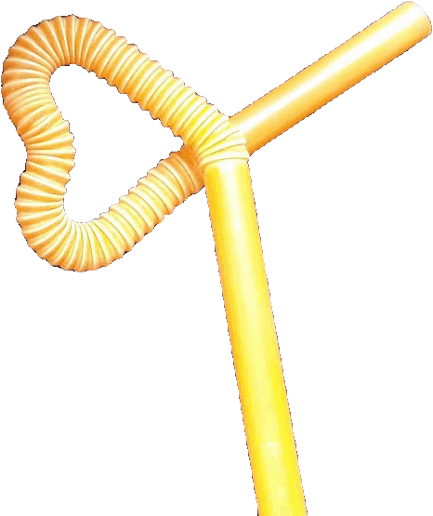
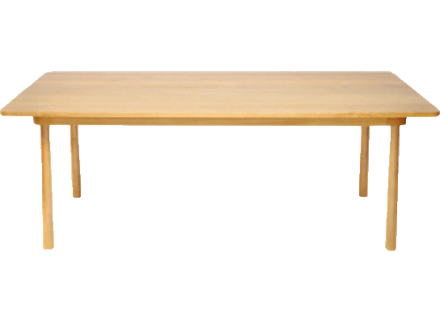


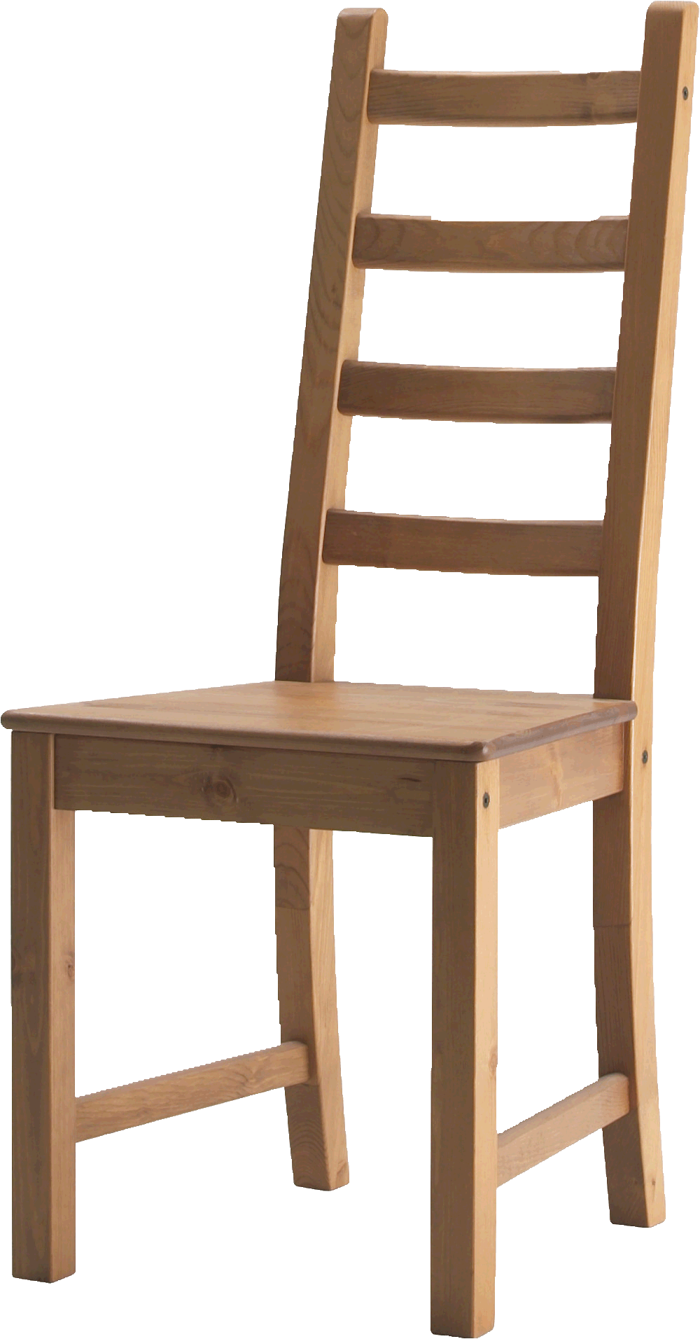


Slide 3
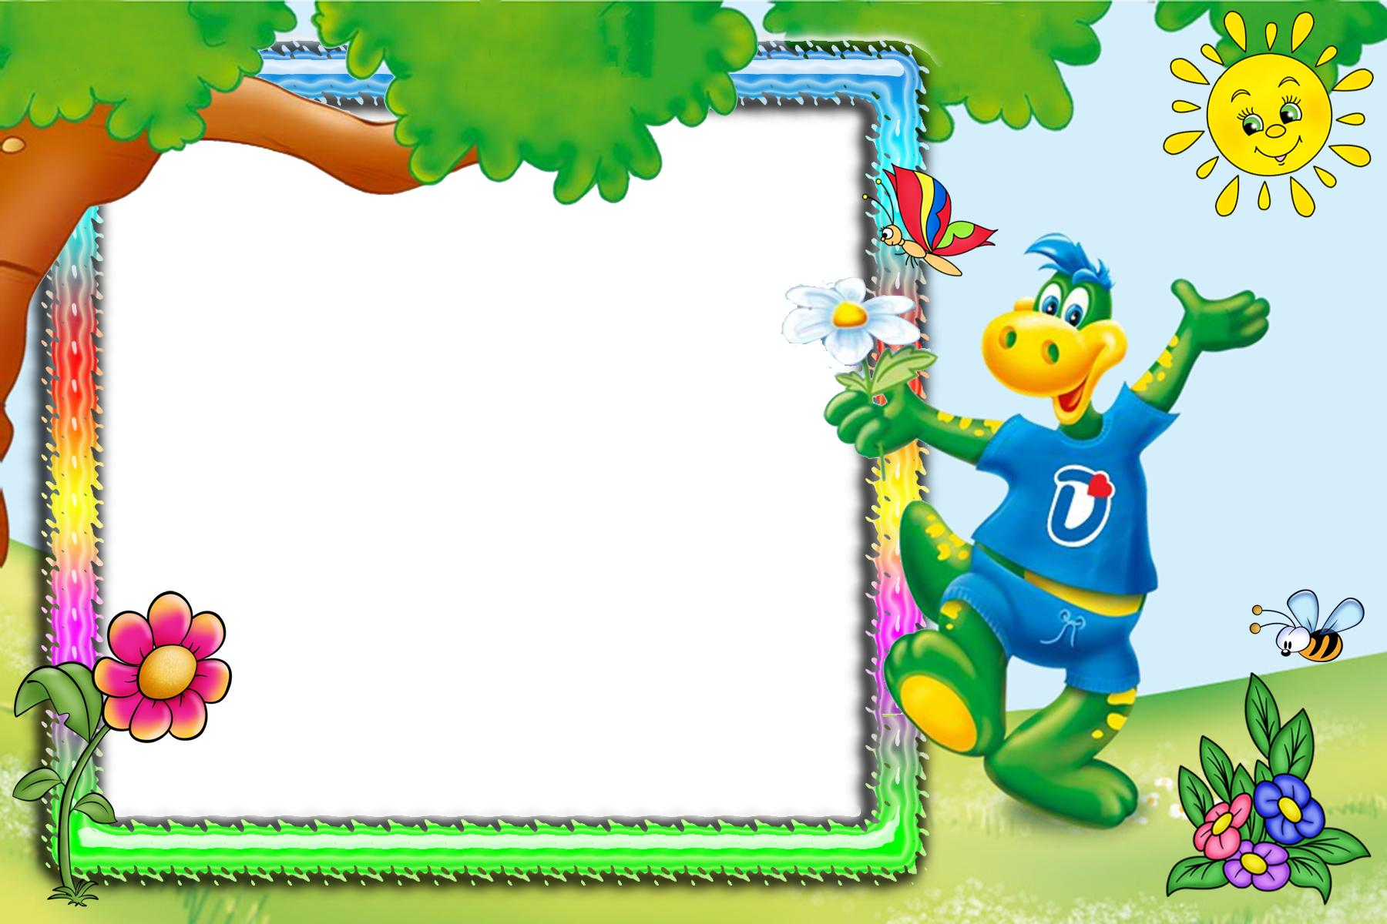
Trò chơi: Tìm đôi

Slide 4
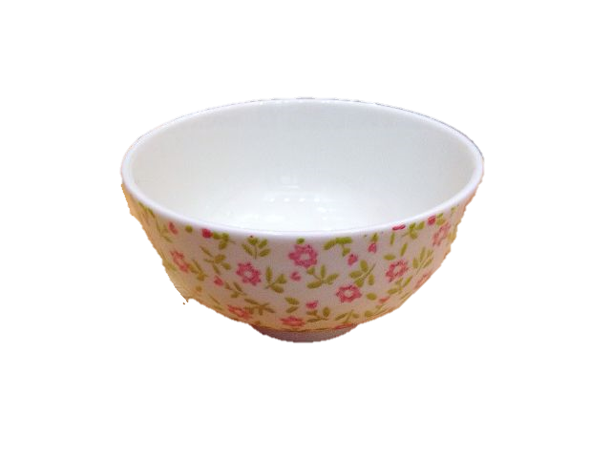


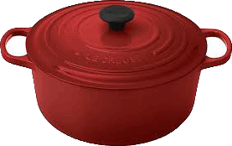

Slide 5
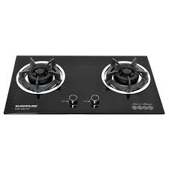
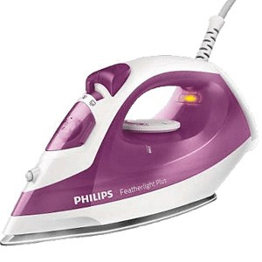
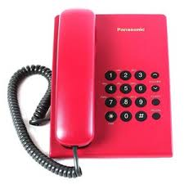
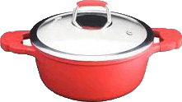

Slide 6


